Slide 1
제Ⅹ장.
장래 개발계획 반영

Slide 2
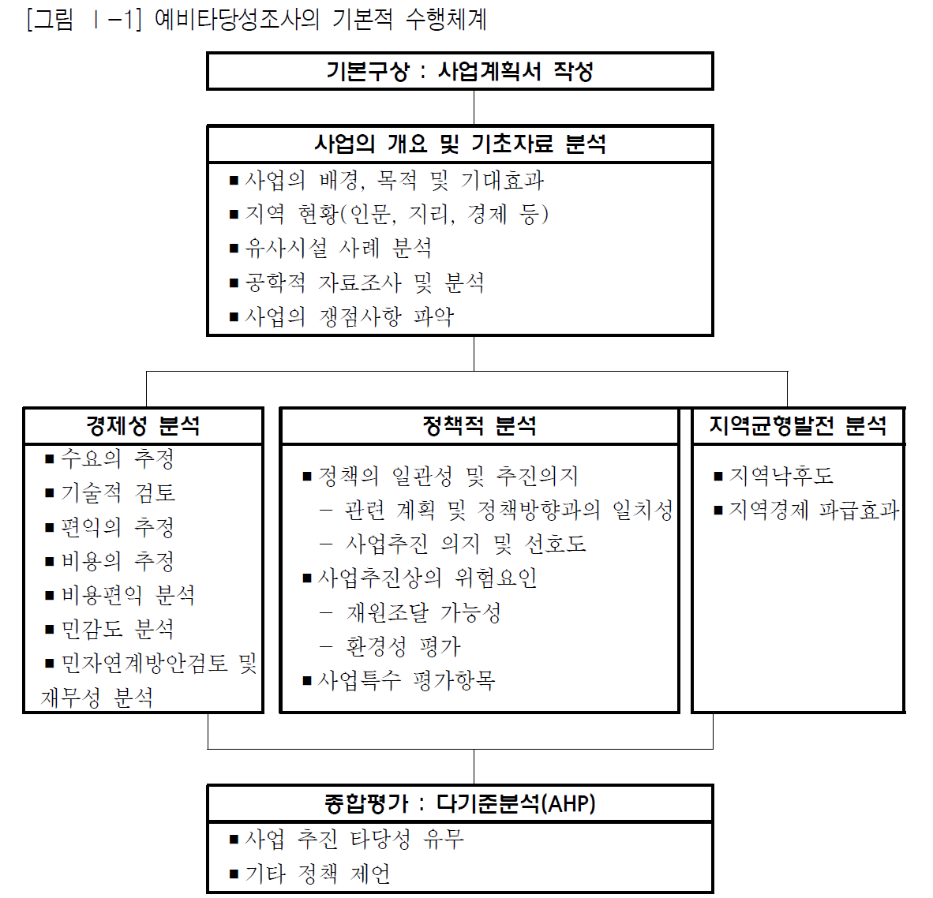
제Ⅰ장. 연구 개요
제Ⅱ장. 사업의 개요 및 기초자료 분석
제Ⅲ장. 경제성 분석
제Ⅳ장. 정책적 분석
제Ⅴ장. 종합평가 : 분석적 계층화법(AHP기법)
제Ⅵ장. 경제성 분석 보완연구
제Ⅶ장. 예비타당성조사단계에서의 민자연계방안
제Ⅷ장. 재무성 분석 보완연구
제Ⅸ장. 비정형사업 편익산정 기법 중 CVM 적용을 위한 실행지침
제Ⅹ장. 장래 개발계획 반영
제Ⅺ장. 세부 행정단위별 인구 및 GRP 장기전망
제Ⅻ장. 용지보상비 산정기준에 관한 연구

Slide 3
제1절 장래 개발계획 반영의 필요성 및 의의
제1절 장래 개발계획 반영의 필요성 및 의의
타당성 평가에서 구체적인 사업이 완료되기까지 사업추진 주체가 얼마나 체계적으로 해당 사업을 추진하고 있는지가 관건이 될 수 있음
예비타당성조사에서는 타당성 여부에 영향을 주는 장래 계획을 국가계획으로 확정된 계획이나 지방자치단체가 추진하는 대규모 개발계획 경우에도 개발계획이 구체화되어 그 실현이 확실 시 되는 계획에 한하여 반영해 왔음
그동안 “실현이 확실시 되는” 개발계획은 시행계획이 수립된 계획을 의미하였으며, 이들 개발계획 가운데 시행 여부가 불분명하거나 시행연도가 확정되지 않은 계획 및 시행계획이 불명확하여 개발계획에 따른 수요를 산정하기 어려운 계획은 반영하지 않았음
개발계획이 구체화되지 않아 예비타당성조사 반영 기준에는 적합하지 않으나, 장래 개발계획의 반영 여부가 타당성에 큰 영향을 미치고, 그 계획의 추진 가능성도 매우 높다고 판단되는 경우, 그러한 개발계획은 시나리오 분석을 통하여 개발계획 시행의 효과를 분석하여 왔음

Slide 4
제2절 교통시설 투자평가 지침
제2절 교통시설 투자평가 지침
택지 및 산업단지 개발계획은 사회⋅경제지표에 반영되어 장래 수요예측의 변화로 작용하는 주요한 요인으로 보고 있으며, 장래 수요예측 과정에서 택지 및 산업 단지 개발계획의 반영 방법을 명확히 명시해야 함
각 사업에 대한 사업시행처, 사업명, 개발면적, 계획인구, 사업기간 등을 표로 명시하고, 그림으로 도시하여 제시함
택지개발사업 추진절차는 택지개발예정지구 지정→택지개발계획 승인→실시계획 승인→택지공급 승인으로 이루어지며 택지개발계획의 승인이 완료된 사업을 중심으로 반영토록 하되, 사업추진이 확실 시 되는 택지개발사업인 경우 개발계획을 분석에 반영하되 이유 및 근거를 보고서에 반드시 명시하고 있음
산업단지 개발사업은 개발계획 수립→ 관계기관 협의→산업단지 지정→사업시행자 선정→실시계획 수립→실시계획 승인 후 착공 등 총 6단계 과정으로 추진되어 산업단지 개발사업은 산업단지 지정을 완료한 사업을 관련 계획으로 반영하고 있음

Slide 5
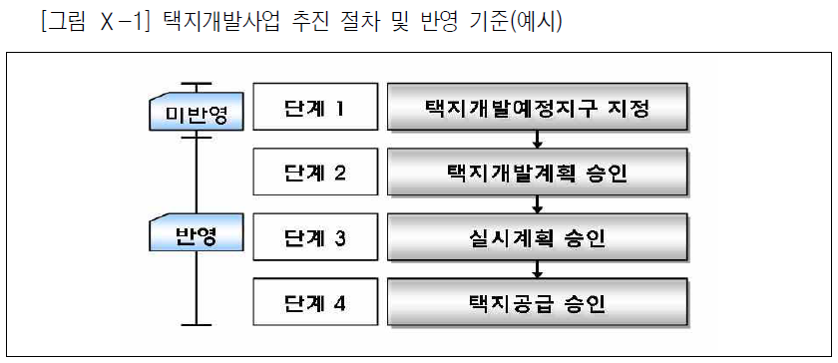
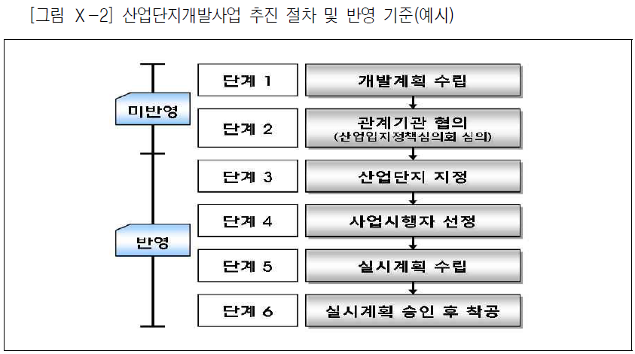
제2절 교통시설 투자평가 지침
제2절 교통시설 투자평가 지침

Slide 6
가. 택지개발사업 유형
제3절 사업종류별 사업 진행절차
1. 택지개발사업
택지개발방식은 개발주체, 토지의 취득방식, 개발토지의 처분방식에 따라 다양한 형태로 구분이 가능
사업주체 측면에서 공공과 민간으로 구분할 수 있고 중간형태로서 제3섹터와 같은 혼합방식 그리고 공공이 시행주체이면서 실제 사업은 민간에게 위탁하여 시행하는 위탁개발방식이 있음
공영개발사업 : 택지개발촉진법
국가⋅지방자치단체⋅한국토지공사⋅대한주택공사⋅지방공기업에 의한 지방공사 및 민관합동 법인만이 시행 가능
도시개발사업 : 도시개발법
공공부문과 민간부문 모두 시행가능
민간부문 : 토지소유자·토지소유자 조합 등
공공부문 : 국가·지방자치단체·한국토지공사·대한주택공사 등
토지취득 방식에 따른 택지개발 방식
전면매수방식 : 사업지구의 토지를 모두 매수하여 택지로 개발하는 방식
환지방식 : 사업 후 개발토지 중 사업에 소요된 비용과 공공용지를 제외한 토지를 당초의 소유자에게 되돌려 주는 방식
혼합방식 : 사업지구 안에서 전면매수방식과 환지방식을 혼합 적용

Slide 7
나. 택지개발사업 시행절차
제3절 사업종류별 사업 진행절차
1. 택지개발사업
택지개발촉진법에 의한 택지개발사업은 도시지역의 시급한 택지난을 해소하고자 특별히 제정한 특례법으로서 택지개발사업 실시계획이 승인되면 주택건설과 관련된 많은 법률의 인·허가 사항이 의제되어 80년대 이후부터 동 법에 의한 택지개발사업이 주를 이루고 있음
택지개발사업의 시행자는 국가·지방자치단체·한국토지공사·대한주택공사·지방공기업법에 의한 지방공사 및 공공·민간공동시행자 중 국토해양부장관이 지정하고, 택지개발사업을 시행하는 지역을 택지개발예정지구라 하며 사업시행자의 지구지정 제안이 있으면, 국토해양부장관은 관계 중앙행정기관의 장과 협의 및 주민 공람을 실시하고 당해 지방자치단체장의 의견을 들은 후 주택정책심의위원회의 심의를 거쳐 지구지정을 실시하고 있음
지구지정된 후에는 개발계획⋅실시계획 수립, 보상, 택지공급 등 사업 준공에 이르기까지 제반 절차를 거치게 되는데 현재는 규제완화 및 지방자치단체로의 권한위임 정책에 따라 20만㎡ 이상의 지구지정과 특별히 필요하다고 인정한 지구의 실시계획 승인 권한 등이 국토해양부장관에게 있고 대부분의 승인 권한을 시·도지사에게 위임하고 있음
그러나 2007년 7월 이후로는 국토해양부장관이 택지개발예정지구를 지정하려는 경우에는 택지개발계획을 수립하도록 하여 택지개발예정지구의 지정과 택지개발계획의 수립을 일원화하도록 택지개발사업 관련 절차가 간소화 되었음

Slide 8
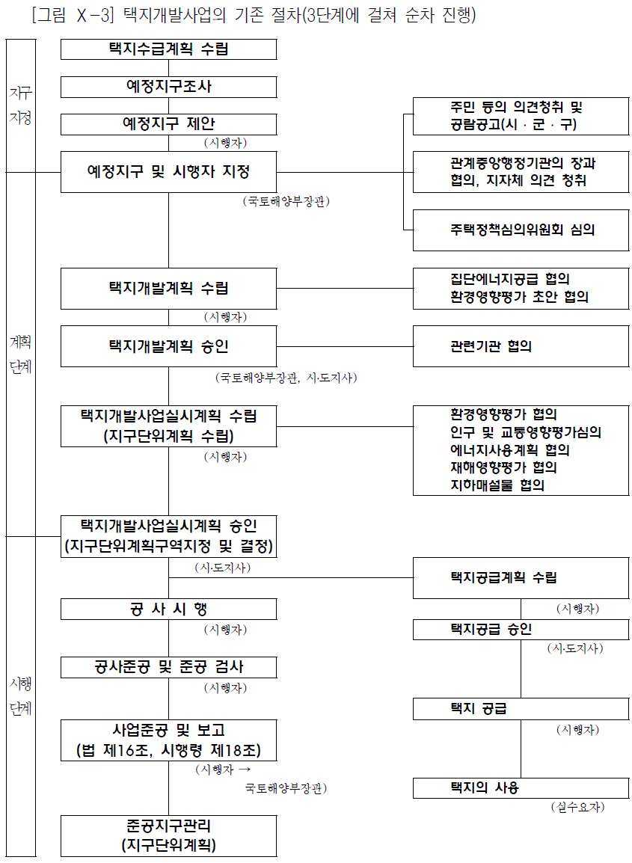
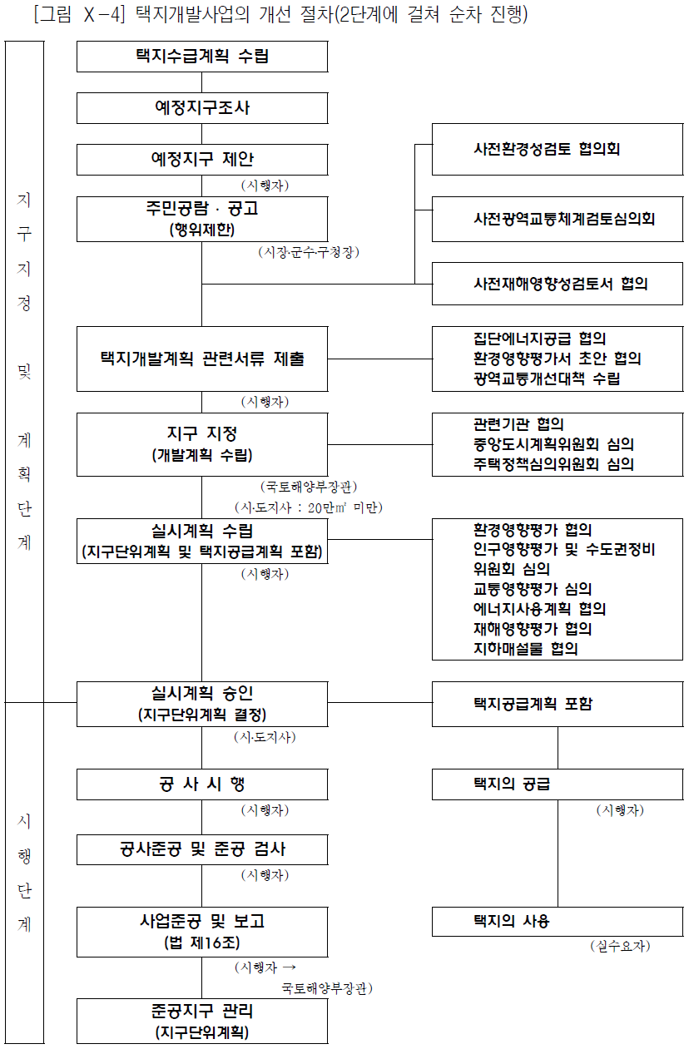
나. 택지개발사업 시행절차
제3절 사업종류별 사업 진행절차
1. 택지개발사업

Slide 9
가. 산업단지의 개념
제3절 사업종류별 사업 진행절차
2. 산업단지 개발계획
산업단지(Industrial Estate, Industrial Park)의 개념은 공장, 지식산업 관련 시설, 정보통신산업 관련 시설, 자원비축시설과 관련 교육·정보처리·유통시설 및 이들 시설의 기능 제고를 위하여 시설의 종사자와 이용자를 위한 주거·문화·의료·관광·체육·복지시설 등을 집단적으로 설치하기 위하여 포괄적 계획에 따라 지정·개발되는 일단의 토지
종래의 공업단지는 공장용지를 중심으로 최소한의 지원시설을 유치하는 데 비해 산업단지는 산⋅학⋅연 연계체계를 구축하여 산업의 질적 향상을 도모하고 이들을 지원할 주거·상업·유통·복지 등 다양한 업종과 지원시설을 연계 배치하고 있어 차이점이 존재함

Slide 10
나. 산업단지 개발사업의 범위
제3절 사업종류별 사업 진행절차
2. 산업단지 개발계획
산업단지 개발사업의 범위
공장·지식산업시설, 정보통신산업 관련 시설, 자원비축시설 등의 용지 조성사업
첨단과학기술산업의 발전을 위한 교육시설 용지조성사업
산업단지의 효용증진을 위한 정보처리시설⋅전시시설⋅유통시설 등의 용지조성사업
산업단지의 기능 제고를 위한 주거시설, 문화시설, 의료복지시설, 체육시설, 관광휴양시설 등의 용지조성사업 및 공원조성사업
공업용수와 생활용수의 공급시설 사업
도로⋅철도⋅항만⋅궤도⋅운하⋅유수지 및 저수지 건설사업
전기⋅통신⋅가스⋅유류 및 원료 등의 수급시설 사업
하수도, 폐기물처리시설, 기타 환경오염방지시설 사업
기타 상기사업에 부대되는 사업
산업단지 개발사업의 범위에 다음과 같이 건축사업을 추가
공장·지식산업시설, 정보통신산업 관련 시설, 자원비축시설 등의 건축사업
산업단지의 효용증진을 위한 정보처리시설⋅전시시설⋅유통시설 등의 건축사업
산업단지의 기능 제고를 위한 주거시설, 문화시설, 의료복지시설, 체육시설, 관광휴양시설 등의 건축사업

Slide 11
다. 산업입지의 유형
제3절 사업종류별 사업 진행절차
2. 산업단지 개발계획
산업입지의 유형으로는 국가산업단지, 지방산업단지, 농공단지, 기타 단지가 있으며, 지방산업단지는 다시 일반지방산업단지 및 도시첨단산업단지로 구분됨
국가산업단지 : 국가기간산업 및 첨단과학기술 산업을 육성하거나 개발촉진이 필요한 낙후지역에 국토해양부장관이 지정 개발하는 산업단지
지방산업단지
일반지방산업단지 : 산업의 적정한 지방분산을 촉진하고 지역경제 파급효과를 위해 시 도지사가 지정⋅개발하는 산업단지
도시첨단산업단지 : 식·문화·정보통신산업 등 첨단산업 육성을 위하여 시장·군수의 지정 요청에 의해 시·도지사가 지정·개발하는 산업단지
농공단지 : 농어민의 소득증대를 위한 산업을 농어촌지역에 유치하고자 시장·군수가 지정·개발하는 산업단지

Slide 12
다. 산업입지의 유형
제3절 사업종류별 사업 진행절차
2. 산업단지 개발계획
기타단지
중소공장 집단화 단지
중소기업진흥및제품구매촉진에관한법률 에 의한 협동화 단지
지식⋅문화⋅정보통신산업 육성을 위한 지구⋅단지
벤처기업육성에관한특별조치법 에 의한 벤처기업전용단지, 벤처기업육성촉진지구
문화산업진흥기본법에 의한 문화산업단지
소프트웨어산업진흥법에 의한 소프트웨어 진흥단지
산업기술단지지원에관한특례법에 의한 산업기술단지
외국인투자 유치를 위한 지역⋅단지
외국인투자촉진법 에 의한 외국인투자지역 : 산업단지내 지정 가능
자유무역지역의지정등에관한법률 에 의한 자유무역지역 : 산업단지내 지정 가능

Slide 13
라. 산업단지의 시행절차
제3절 사업종류별 사업 진행절차
2. 산업단지 개발계획
개발계획 수립권자
국가산업단지 : 국토해양부장관
지방산업단지
일반지방산업단지 : 시·도지사
도시첨단산업단지 : 시장·군수 입안, 시⋅도지사 지정
농공단지 : 시장·군수·구청장
실시계획은 사업시행자가 수립하여 산업단지지정권자에게 승인을 받아야 함.
산업단지 지정 및 개발계획 수립 절차
기존 2단계에 걸쳐 순차적으로 진행되던 것이 [그림 Ⅹ-4]와 같이 한 번에 통합·심의됨

Slide 14
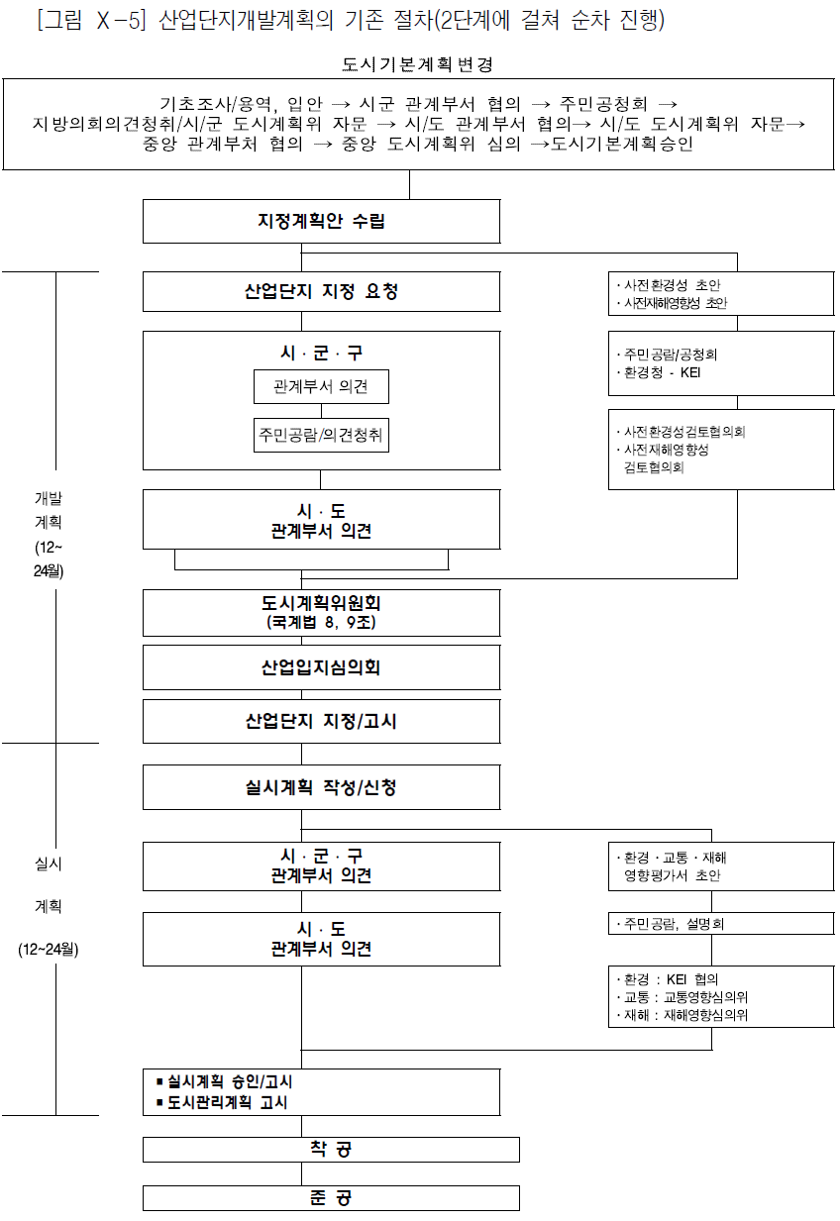
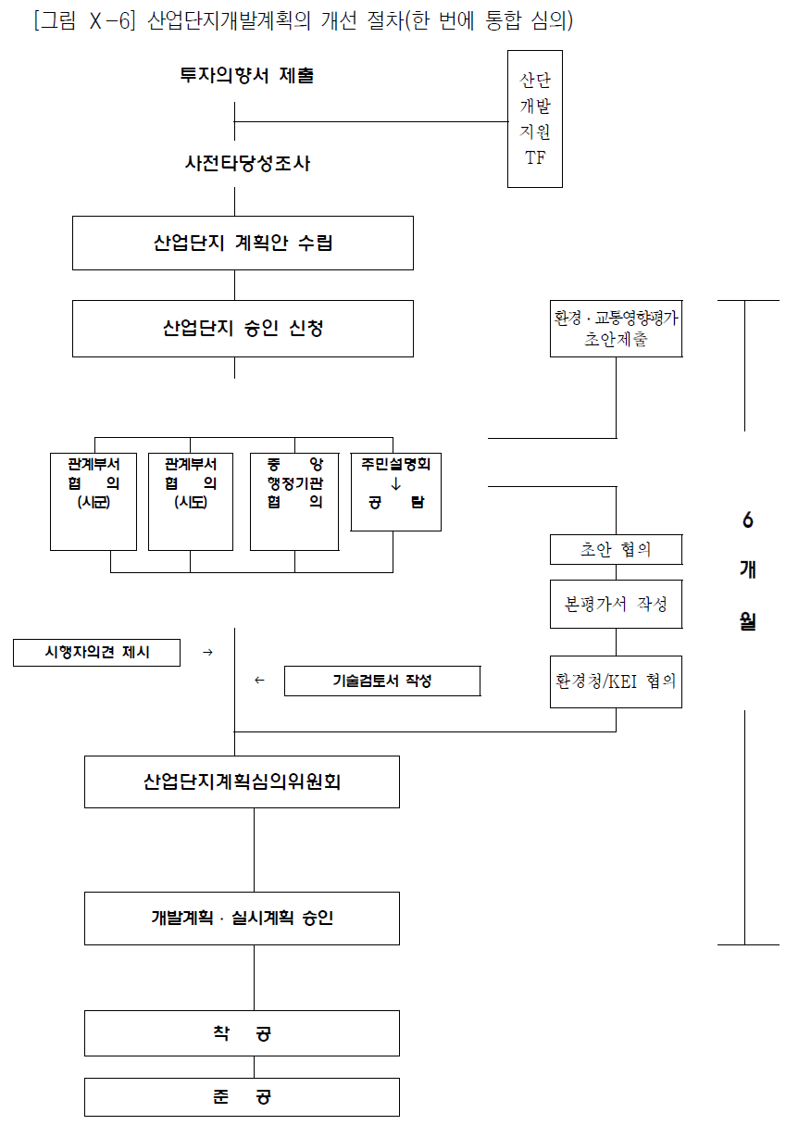
라. 산업단지의 시행절차
제3절 사업종류별 사업 진행절차
2. 산업단지 개발계획

Slide 15
가. 정의 및 시설 기준
제3절 사업종류별 사업 진행절차
3. 관광지 및 관광단지개발 사업
관광진흥법
관광지란 자연적 또는 문화적 관광자원을 갖추고 관광객을 위한 기본적인 편의시설을 설치하는 지역
관광단지란 관광객의 다양한 관광 및 휴양을 위하여 각종 관광시설을 종합적으로 개발하는 관광 거점 지역

Slide 16
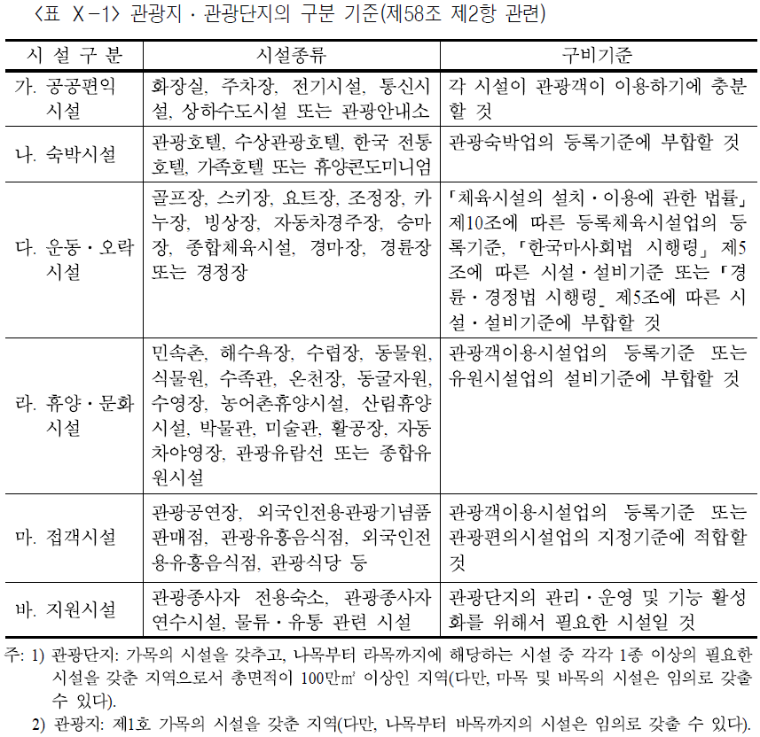
가. 정의 및 시설 기준
제3절 사업종류별 사업 진행절차
3. 관광지 및 관광단지개발 사업

Slide 17
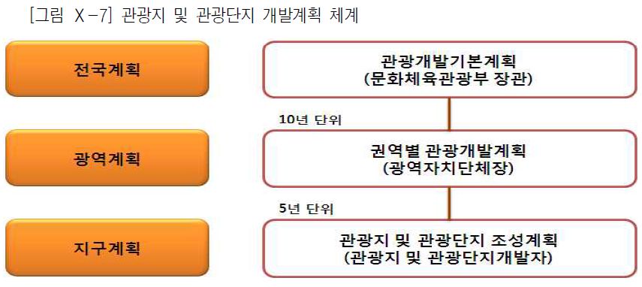
나. 관광지 및 관광단지의 시행절차
제3절 사업종류별 사업 진행절차
3. 관광지 및 관광단지개발 사업
관광진흥법
계획의 대상, 시기, 내용에 따라 전국계획/지역계획/지구계획 3단계로 구분될 수 있음
관광지 및 관광단지의 지정은 관광개발계획 체계상 가장 하위단계인 지구계획 단계에서 이루어지며, 관광단지의 지정을 위해서는 상위계획인 관광개발기본기획 및 권역별 관광개발계획이 반영되어 있어야 함

Slide 18
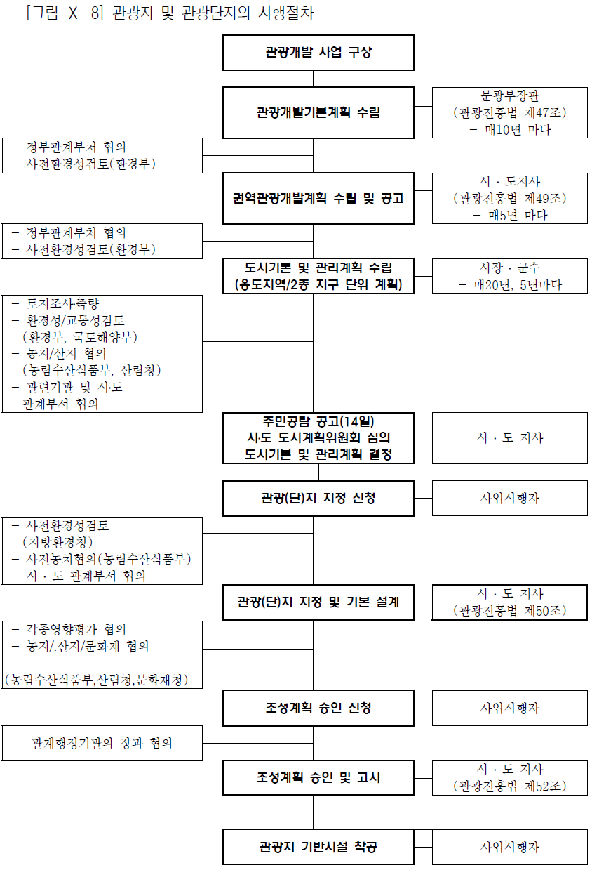

Slide 19
가. 택지개발사업 추진현황
제4절 택지 및 산업단지 추진현황
1. 택지개발계획
2007년 말 기준으로 전국 691개 지구에 696.6㎢가 지정되어 있음
지역별로는 수도권 55%, 광역시 18%, 기타 27%
시행자별로는 토공 54%, 주공 27%, 지자체 19%

Slide 20
나. 택지개발사업 자료 분석
제4절 택지 및 산업단지 추진현황
1. 택지개발계획
택지개발계획의 단계별 추진 현황 분석
1981년 01월 01일~2007년 6월 30일까지의 사업준공이 완료된 499건의 택지개발자료를 토대로 분석 실시
Procedure1까지의 평균소요 시간은 20.6개월, procedure2까지의 소요기간은 약 10개월 수준임

Slide 21
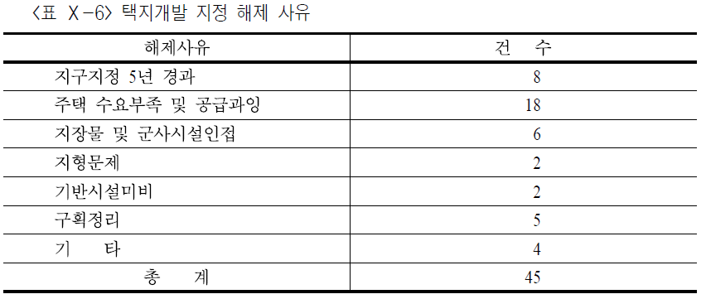
나. 택지개발사업 자료 분석
제4절 택지 및 산업단지 추진현황
1. 택지개발계획
택지개발이 지정된 이후 해제된 사업 분석
해제된 사업은 준공된 사업을 기준으로 약 8.3%, 현재 진행되고 있는 모든 사업을 기준으로 약 6.1%에 해당됨

Slide 22
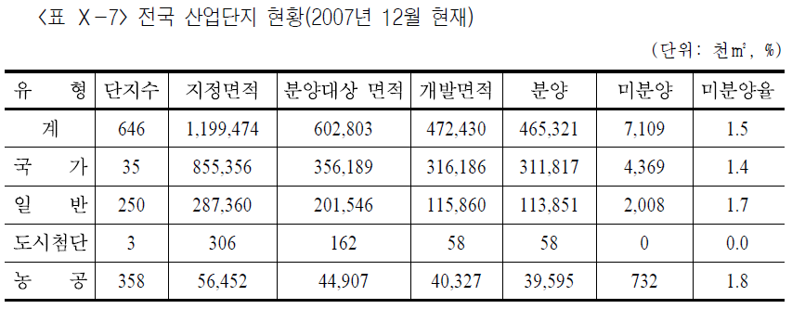
가. 산업단지 추진현황
제4절 택지 및 산업단지 추진현황
2. 산업단지 개발계획
2007년 말 기준으로 전국에 646개의 단지가 조성되어 있음
국가산업단지가 35개, 일반산업단지가 250개, 도시첨단산업단지가 3개, 농공단지가 358개로 총지정면적은 1,199,474천㎡로 구성되어 있음

Slide 23
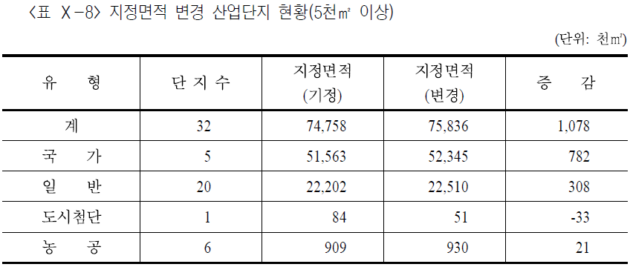
가. 산업단지 추진현황
제4절 택지 및 산업단지 추진현황
2. 산업단지 개발계획
5천㎡ 이상 산업단지 중 지정면적이 변경된 산업단지는 총 32개
이는 전체 면적 중 약 1.44%에 해당되어 기 지정된 이후의 변동폭은 매우 작은 것으로 나타남

Slide 24
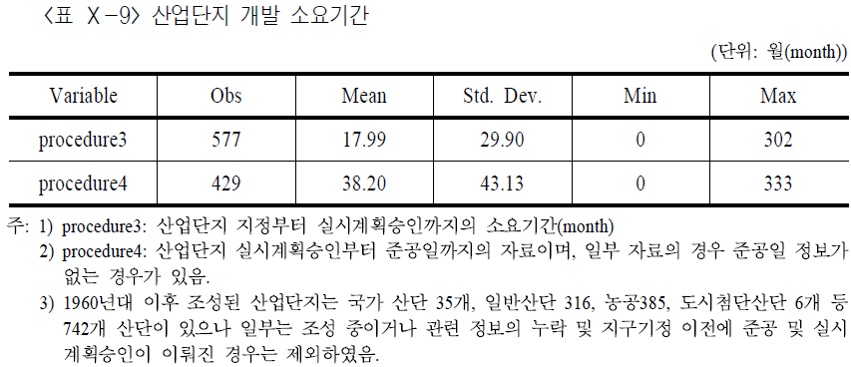
나. 산업단지 자료 분석
제4절 택지 및 산업단지 추진현황
2. 산업단지 개발계획
1960년대 이후부터 2007년 말까지의 742건의 산업단지 개발계획 자료를 토대로 분석을 실시
산업단지 지정부터 실시계획승인까지는 평균적으로 약 18개월이 소요됨
실시계획승인과 준공일까지는 약 38개월(3년 2개월) 이상 경과됨

Slide 25
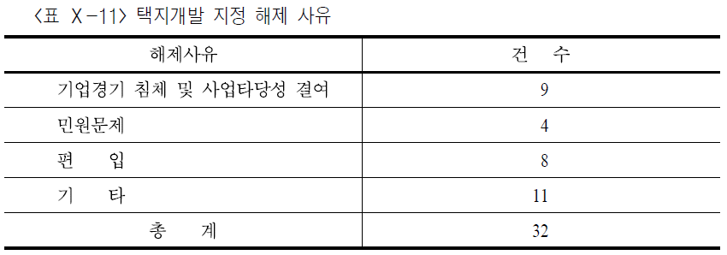
나. 산업단지 자료 분석
제4절 택지 및 산업단지 추진현황
2. 산업단지 개발계획
1960년대 이후부터 2007년 말까지의 742건의 산업단지 개발계획 중 해제된 산업단지는 32건
평균적으로 산업단지 지정 후 6년 11개월 20일이 경과된 이후에 해제됨
최단 1개월 11일만에 해제되기도 하였으며, 반대로 최장 28년이 지난 이후에 해제되기도 함

Slide 26
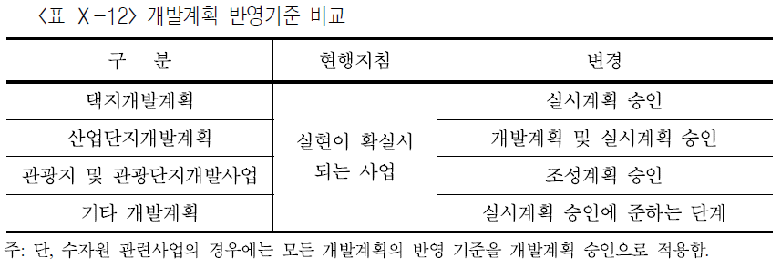
제5절 개발계획 반영기준 정립
제5절 개발계획 반영기준 정립
기존 예비타당성조사의 내부 가이드라인에서는 개발계획의 반영 단계를 실시계획 승인에 준하여 장래 불확실한 사업계획 등을 분석에서 제외함으로써 정확한 수요 예측과 과잉 중복 투자를 방지하고자 함 → 본 지침에서도 개발계획의 반영기준을 실시계획 승인으로 함
중앙정부 주도로 계획된 행정중심복합도시나 혁신도시, 그리고 도청이전 등과 같은 계획의 경우에는 타 개발계획에 비해 실현가능성이 보다 높으므로 실시계획승인 이전 단계라도 반영할 필요가 있음

